Slide 1
실습-2: drawArm() 을 이용한 avatar 팔 흔들기

Slide 2
내용: 교과서의 drawArm () 함수를 이용해서,
‘q’, ‘a’ key를 누르면, 팔 전체를 올리기, 내리기
‘p’, ‘l’ key를 누르면, 팔 아래 부분을 올리기, 내리기
를 수행하는 코드를 작성하시오,
* 완성후 숙제 2로 제출: 5월 20일 (목) 오후 2시 30분까지, 이클래스
* 제출물: 보고서 (코드 및 화면캡쳐이미지 포함)

Slide 3
선택-1:: 각 part를 다각형으로 또는 3D 모델(예를 들면 직육면체)로 모델링 해도 됨.

Slide 4
참고: 교과서 내용 추가

Slide 5
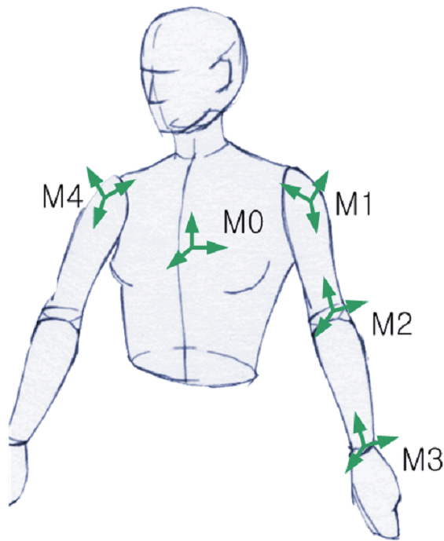
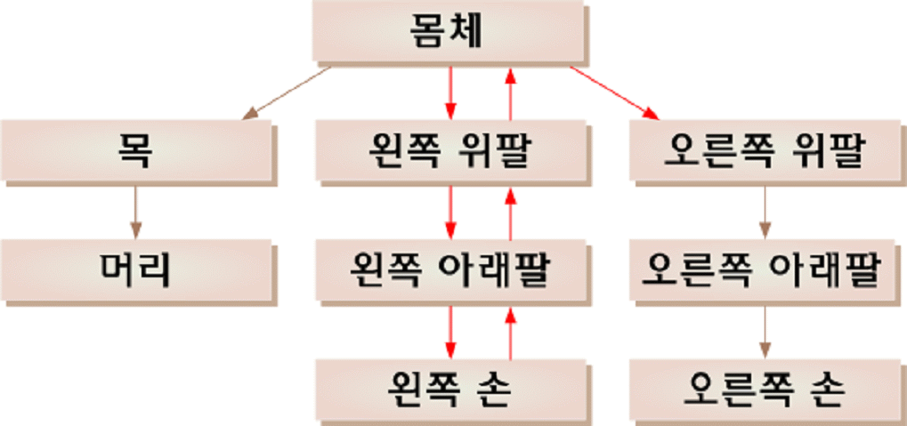

Slide 6
  void drawArm( ){
  glMatrixMode(GL_MODELVIEW);
  glLoadIdentity( ); 전역 좌표계 = 모델 좌표계
  Draw_Body( ); 몸체 그리기
  glPushMatrix( ); 전역 좌표계 저장
  GoToShoulderCoordinates( ); 어깨 기준 모델 좌표계
  Draw_UpperArm( ); 위 팔 그리기
  glPushMatrix( ); 어깨 기준 모델 좌표계 저장
  GoToElbowCoordinates( ); 팔꿈치 기준 모델 좌표계
  Draw_LowerArm( ); 아래팔 그리기
  glPushMatrix( ); 팔꿈치 기준 모델 좌표계 저장
  GoToWristCoordinates( ); 손목 기준 모델 좌표계
  Draw_Hand( ); 손 그리기
  glPopMatrix( ); 팔꿈치 좌표계 복원
  glPopMatrix( ); 어깨 좌표계 복원
  glPopMatrix( ); 몸체 좌표계 복원
  }

Slide 7
BODY
Upper Arm
(5,5)
(7,3)
(-5,-5)
Draw_Body( ) {
glBegin(GL_POLYGON)
glColor3f(1.0f, 0.0f, 0.0f);
glVertex3f(5.0, 5.0, 0.0)
glVertex3f(5.0, -5.0 , 0.0)
glVertex3f(-5.0, -5.0 , 0.0)
glVertex3f(-5.0, 5.0 , 0.0)
glEnd();
}
Draw_UpperArm( ) {
glBegin(GL_POLYGON)
glColor3f(1.0f, 1.0f, 0.0f);
glVertex3f(0.0, 0.0 , 0.0)
glVertex3f(0.0, 3.0 , 0.0)
glVertex3f(7.0, 3.0 , 0.0)
glVertex3f(7.0, 0.0 , 0.0)
glEnd();
}

Slide 8
  GoToShoulderCoordinates( ) {
  glTranslatef(5.0, 5.0, 0.0);
  glRotatef(theta, 0.0, 0.0, 1.0);
  }

Slide 9
Upper Arm
Lower Arm
(7,3)
(7,3)
Draw_UpperArm( ) {
glBegin(GL_POLYGON)
glColor3f(1.0f, 0.0f, 0.0f);
glVertex3f(0.0, 0.0 , 0.0)
glVertex3f(0.0, 3.0 , 0.0)
glVertex3f(7.0, 3.0 , 0.0)
glVertex3f(7.0, 0.0 , 0.0)
glEnd();
}
Draw_LowerArm( ) {
glBegin(GL_POLYGON)
glColor3f(1.0f, 1.0f, 0.0f);
glVertex3f(0.0, 0.0 , 0.0)
glVertex3f(0.0, 3.0 , 0.0)
glVertex3f(7.0, 3.0 , 0.0)
glVertex3f(7.0, 0.0 , 0.0)
glEnd();
}

Slide 10
GoToElbowCoordinates( )
{
glTranslatef(7.0, 0.0, 0.0);
}
Upper Arm
Lower Arm
(7,3)
(7,3)

Slide 11
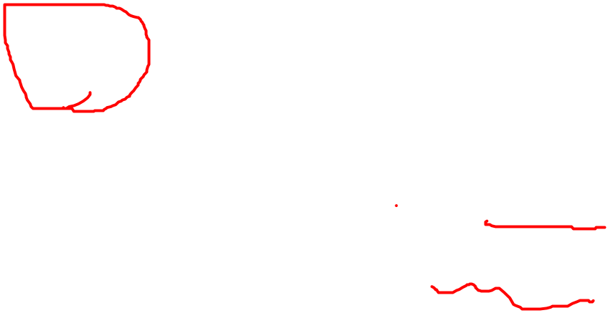
#include <GL/glut.h> //예제 5_6
#include <GL/gl.h>
#include <GL/glu.h>
void MyDisplay() {
glClear(GL_COLOR_BUFFER_BIT);
glColor3f(0.5, 0.5, 0.5);
glBegin(GL_POLYGON);
glVertex3f(-0.5, -0.5, 0.0);
glVertex3f(0.5, -0.5, 0.0);
glVertex3f(0.5, 0.5, 0.0);
glVertex3f(-0.5, 0.5, 0.0);
glEnd();
glFlush();
}
}
#include <GL/glut.h>
void MyKeyboard(unsigned char KeyPressed, int X, int Y) {
switch (KeyPressed){
case 'Q':
exit(0); break;
case 'q':
exit(0); break;
case 27: //'esc' 키의 아스키 코드 값
exit(0); break;
}
}

Slide 12
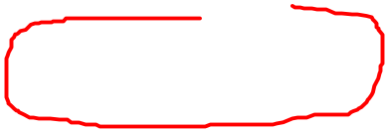
int main(int argc, char** argv) {
glutInit(&argc,argv);
glutInitDisplayMode(GLUT_RGB);
glutInitWindowSize(300, 300);
glutInitWindowPosition(0, 0);
glutCreateWindow("OpenGL Drawing Example");
glClearColor(1.0, 1.0, 1.0, 1.0);
glMatrixMode(GL_PROJECTION);
glLoadIdentity();
glOrtho(-1.0, 1.0, -1.0, 1.0, -1.0, 1.0);
glutDisplayFunc(MyDisplay);
glutKeyboardFunc(MyKeyboard);
glutMainLoop();
return 0;
}

